Slide 1
Методы машинного обучения в АВР

Slide 2
Бенчмарки предсказания временных рядов
Соревнования Макридакиса (M-Competitions) - открытые соревнования по оценке и сравнению точности различных методов прогнозирования временных рядов. en.wikipedia.org/wiki/Makridakis_Competitions
bench | Данные/задачи | Цель бенчмарка | Модели | Метрики | Победители | Выводы
M1 (1982) | 1001 Univariate финансы, демография | Сравнение классических моделей | ARIMA, ETS | MAPE, RMSE | ETS, ARIMA | Baseline univariate
M2 (1993) | 29 Univariate, real-time forecasting, Анализ экспертных суждений | Влияние экспертных прогнозов | Judgment vs models | RMSE, MAE | Experts ≈ ETS | Модели не хуже экспертов
M3 (2000) | 3003 Univariate | универсальная модель | ARIMA, ETS, Theta | SMAPE, MAPE | ARIMA, ETS, Theta | Baseline univariate
M4 (2018) | 10 000 Univariate на разных масштабах (год, месяц, и тд) | Масштабная проверка стратегий | ETS + RNN, Theta, Prophet | SMAPE, MASE | ETS + RNN, Theta | Гибрид (DL+stat) лучшие, Theta – runner up
M5 (2020) | Hierarchical, Multivariate Продажи Walmart на месяц, с категориальными признаками | Сложные огромные industrial ВР | LightGBM, XGBoost, Transformer | WRMSSE, pinball loss | LightGBM+feature engineering | Продвинутый фичи - не хуже DL
M6 (2024) | Multivariate Probabilistic, Финансовые данные, | Вероятностное Прогнозирование фин. сектор | DeepAR, AutoTS, TimeGPT | CRPS, pinball loss | еще идет | еще идет
https://www.sciencedirect.com/science/article/pii/S0169207024001079 https://statmodeling.stat.columbia.edu/wp-content/uploads/2021/10/M5_accuracy_competition.pdf https://cienciadedatos.net/documentos/py61-m5-forecasting-competition https://forecasters.org/resources/time-series-data/
https://readmedium.com/a-brief-history-of-time-series-models-38455c2cd78d
M5: https://statmodeling.stat.columbia.edu/wp-content/uploads/2021/10/M5_accuracy_competition.pdf , https://cienciadedatos.net/documentos/py61-m5-forecasting-competition
M6: https://www.sciencedirect.com/science/article/pii/S0169207024001079 https://m-e-gorelli.medium.com/how-i-won-6-000-in-the-m6-forecasting-competition-888df68bf132

Slide 3
Почему невсегда статистические методы
Часто при построении моделей прогназирования ВР приходится руководствоваться принципом скорости.
Основные недостатками моделей SARIMA, ETS и других стат. моделей :
Сложность предварительного анализа и подготовки данных.
Трудно настраиваемы параметры моделей.
Необходимость частого дообучения\переобучения с новыми гиперпараметрами.
Авто настройка не дает высоко-точных результатов без ручной донастройки.
На практике при работе с большими объемами ВР и длинными горизонтами предсказания - при массовых не прецизионных прогнозах дешевле и быстрее выбрать несколько признаков из имеющегося временного ряда и построить простую линейную регрессионную модель или, скажем, случайный лес.
подход не подкреплен теорией и нарушает ряд предположений (например, теорему Гаусса-Маркова, особенно для некоррелированных ошибок), но он очень полезен на практике и часто используется в соревнованиях по машинному обучению
При исследованиях рекомендуется начинать с ARIMA, ETS как бейзлайны
https://blogs.cisco.com/analytics-automation/arima3
https://mlcourse.ai/book/topic09/topic9_part1_time_series_python.html

Slide 4
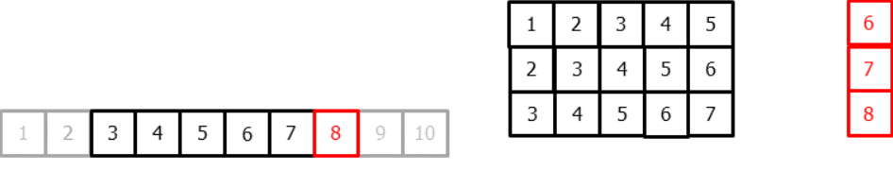
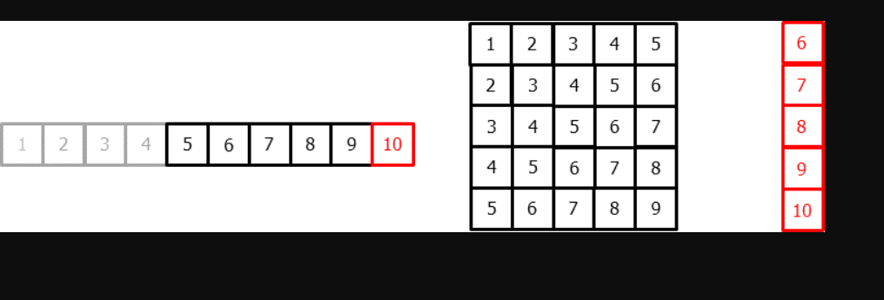
ВР и машинное обучение
технически использование машинного обучения для задач предсказания ВР - сведение ВР к табличному виду (редукции ВР).
В наиболее простом случае таблица может быть составлена путем прохождения окна по ВР так, что следующее за окном значение всегда будет меткой.
Окно
метка
Лаги
метка
Теорема Такенса (Takens' Embedding Theorem)-динамическая система может быть восстановлена по задержкам (лагам) одной переменной.
Лагов должно быть столько чтобы АКФ затухала!
https://cienciadedatos.net/documentos/py27-time-series-forecasting-python-scikitlearn.html

Slide 5
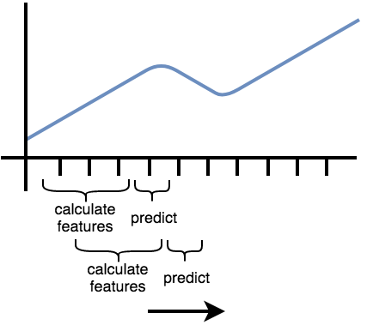
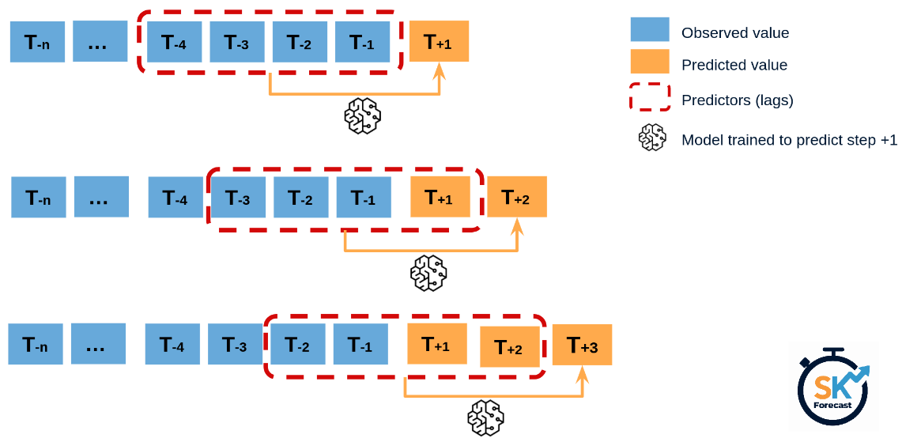
ВР и машинное обучение
Выделение признаков из временного ряда в таблицу
Лучше работает не для задач предсказания (для остальных задач)
Редкуция сырых данных к таблицам
Могут быть и гибриды – и признаки и участки сырого ряда
https://tsfresh.readthedocs.io/en/latest/text/forecasting.html

Slide 6
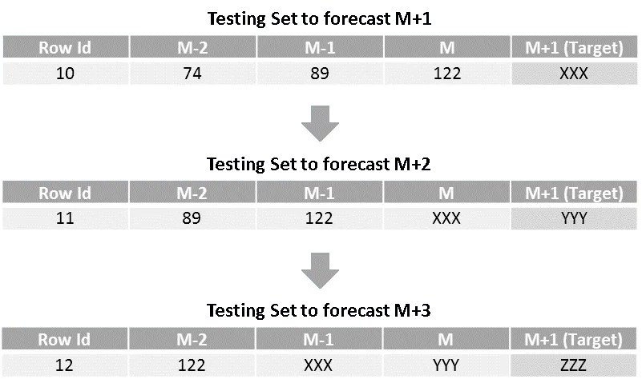
Рекурсивная редукция
Признаковое описание – история ряда до момента времени t−1.
Целевая метка – значение yt​.
По этим данным мы обучаем какую-либо регрессионную модель строить прогнозы на один шаг вперед. При построении прогноза на несколько шагов вперед мы сначала построим прогноз на один шаг. Затем – на второй шаг, используя полученный прогноз на первый шаг в качестве признаков, и далее аналогично.
Иначе говоря, если для прогнозирования yt​ признаковое описание имеет вид (yt−p,…,yt−1), то для построения прогноза yt+1​ рассматривается признаковое описание (yt−p+1​,…,yt−1​,y​t​).
Желательно, чтобы окон > числа значимых лагов ACF или ~ season
https://education.yandex.ru/handbook/ml/article/vremennye-ryady
https://cienciadedatos.net/documentos/py27-time-series-forecasting-python-scikitlearn.html

Slide 7
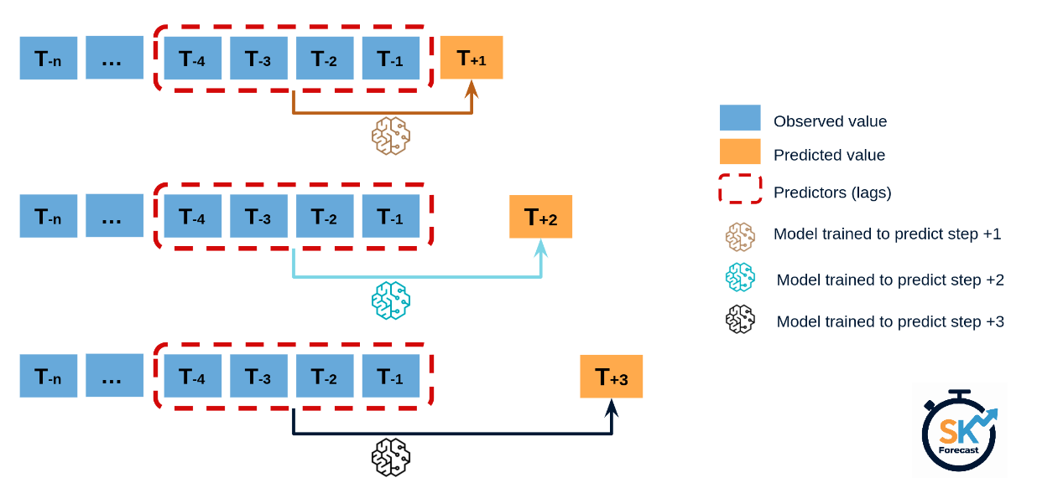
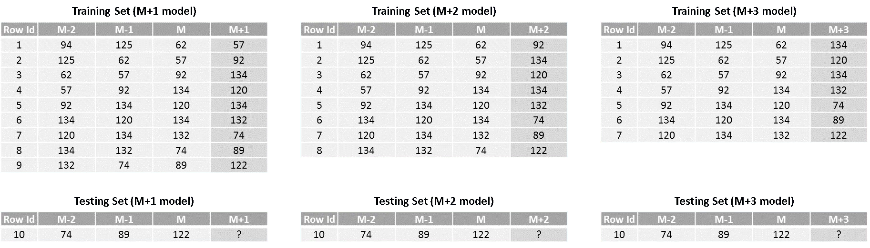
Прямая стратегия редукции
построением каждого прогноза в рамках горизонта прогнозирования должна заниматься своя модель. Тем самым создается H моделей прогнозирования для каждого момента времени t0⩽t⩽t0+H−1
Признаковое описание – история ряда до момента времени t0​−1, причем признаки одни и те же для каждой модели.
Целевая метка – значение yt​.
Число моделей из технологических соображений,
Лучше, если трагет предсказать сложно
https://education.yandex.ru/handbook/ml/article/vremennye-ryady
https://cienciadedatos.net/documentos/py27-time-series-forecasting-python-scikitlearn.html

Slide 8
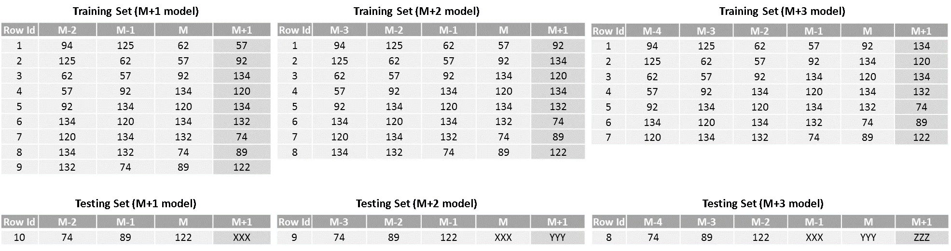
Гибридная стратегия
Гибридная стратегия объединяет в себе преимущества рекурсивной и прямой стратегий. Как и в прямой стратегии, создается H моделей прогнозирования, но при этом каждая следующая модель использует прогнозы предыдущей подобно тому, как это делает рекурсивная стратегия.
модель для прогноза на 1 шаг вперед;
модель для прогноза на 2 шага вперед, используя прогноз уже обученной модели на 1 шаг вперед в качестве признака;
модель для прогноза на 3 шага вперед, используя прогноз уже обученных моделей на 1 и 2 шага вперед в качестве признаков;
и так далее обучается H моделей.
Признаковое описание:
история ряда до момента времени t0​−1;
предсказание предыдущих моделей для t0,t0−1,…,t−1.
https://education.yandex.ru/handbook/ml/article/vremennye-ryady
https://cienciadedatos.net/documentos/py27-time-series-forecasting-python-scikitlearn.html

Slide 9
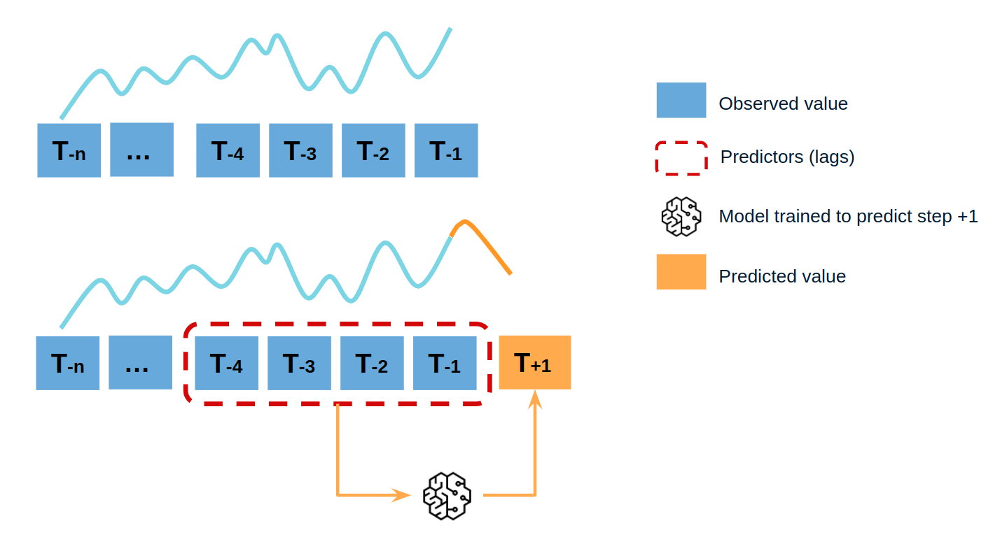
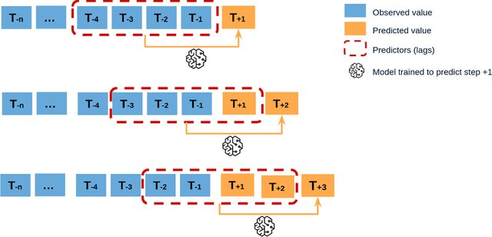
Многошаговые особенности оценки точности
Статические (оценка на следующем шаге опирается на истинные значения предыдущих шагов)
Динамическими (рекурсивным, оценка на следующем шаге опирается на оценки на предыдущих шагах )
Могут быть более сложные варианты, напр. оценка опирается на моды распределений оценок на предыдущих шагах
Динамическая оценка предполагает использование предсказанных данных вместо истинных в окне предсказания
Статическая оценка предполагает использование известных данных в исторических данных
https://timeweb.cloud/tutorials/python/prognozirovanie-vremennyh-ryadov-python-3
https://skforecast.org/0.7.0/introduction-forecasting/introduction-forecasting

Slide 10
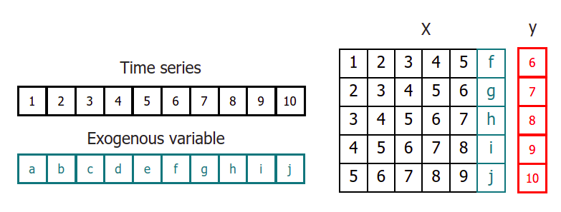
Признаки во временных рядах
Может быть несколько вариантов редукции.
Добавление экзогенных факторов к редукции
Рекурсивная редукция
Прямая редукция
https://cienciadedatos.net/documentos/py27-time-series-forecasting-python-scikitlearn.html
https://robjhyndman.com/papers/rectify.pdf
https://machinelearningmastery.com/multi-step-time-series-forecasting/

Slide 11
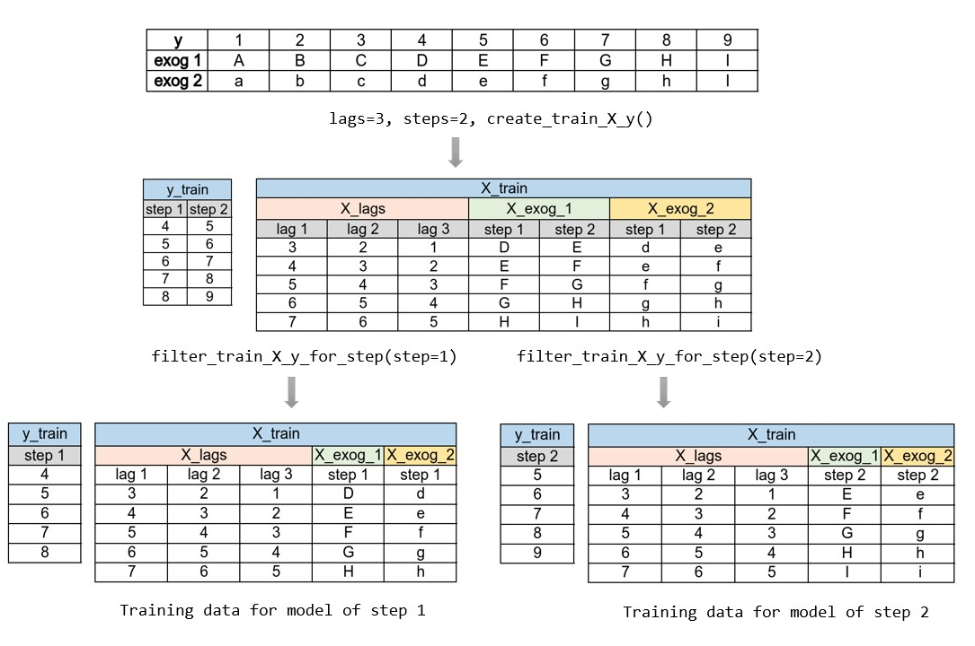
Учет экзогенных и других типов признаков
К лаговым признакам могут быть добавлены и другие признаки.
https://skforecast.org/0.16.0/introduction-forecasting/introduction-forecasting

Slide 12
Признаки во временных рядах
Лаги временных рядов
Преобразования лагов (степенное, разность и тд)
Оконные статистики лагов:
Max/min value of series in a window
Average/median value in a window
Window variance
etc.
Даты и время:
Порядковые (категориальные) данные: Число, день недели, месяц, квартал и тд,
Бинарные (дискретные): Is this day a holiday? Maybe there is a special event?
Экзогенные факторы, объясняющие (в домене) целевую переменную
Результаты, статистики остатков и другие характеристики предсказаний других моделей (напр. ARIMA)
Другие признаки: напр. Частотные переменные, значения статистик и тд
Также используют - Преобразования метки (степенное, разность, кодирование и тд)
https://skforecast.org/0.16.0/user_guides/categorical-features
https://nixtlaverse.nixtla.io/mlforecast/docs/getting-started/end_to_end_walkthrough.htm
https://readmedium.com/feature-engineering-for-time-series-data-a-deep-yet-intuitive-guide-b544aeb26ec2
https://mlcourse.ai/book/topic09/topic9_part1_time_series_python.html

Slide 13
Разница между задачами регрессии и предсказания
Задача | Табличная регрессия | Предсказания ВР
Задача | Регрессия (фичи связаны с меткой но не коррелируют) | Предсказание (следующее значение сильно коррелирует с предыдущим, на которых строится прогнз)
Признаки | Колонки – признаки | ВР – это не признаки, признаки надо выделить
Фичи-инженеринг | Отбор, трансформация фичей, | Редукция ВР к таблице + табличный Фичи-инженеринг
Кросс-валидация | Случайная подвыборка, k-folds | Walking-forward – нельзя делать случайную подвыборку, только последовательно
Паттерны | Паттерн – набор фичей (запись, строка) | Последовательный паттерн (его еще нужно преобразовать в фичи)
Прогнозирование ВР - это не то же самое, что контролируемое обучение (с учителем), в т.ч. задача регрессии, например, в scikit-learn.
Даже если прогноз преобразован в регрессию, валидация и тест не перемешивают с трейном (последовательность сохраняется!).
Лучше делать операции редукции после разделения выборок!

Slide 14
Замечания к процедуре редукции
Типичные ошибки при наивном сопоставлении задач регрессии и предсказания:
Чрезмерно оптимистичная оценка (завышенная точность),
Появление ложных корреляций между данными,
Напр. перемешанные в таблице данные во временном ряду были бы значительно разнесены во времени.
Случайная кросс-валидация также дает смещенную оценку

Slide 15
Проблемы выбора окна Редукции
Выбор слишком короткого или слишком длинного окна может привести к “p-value hacking” – то есть утечке информации (или появление ложных зависимостей).
Для преотвращения:
Walking forward кросс валидация и backtesting.
Тесты на ложные корреляции.
Напр. Bonferonni correction, Scheffé's method и false discovery rate.
При добавлении признаков в окно прогноза нужно смотреть чтобы не было утечки данных – признаки не должны опережать временную метку предсказываемого значения.
Если метка прогноза преобразована, часто забывают сделать обратное преобразование.
https://www.nature.com/articles/d41586-025-01246-1

Slide 16
Экзогенные переменные (ковариаты)
Экзогенные факторы (ковариаты, exdog) – факторы, не имеющие линейной корреляции с ВР, но объясняющие его поведения
Напр. Прогноз энергопотребления : Температура, время суток, день недели
Требования к экзогенным факторам
На практике экзогенность устанавливается экспертом в предметной области!
Экзогенные факторы объясняют ВР – то есть их использование статистически значимо и стабильно улучшает прогноз. В ином случае лучше фактор не использовать.
Экзогенные факторы должны быть «всегда в наличии», не пропадать
Экзогенные факторы не должны приводить к «утечке данных» (созданию ложных корреляций) – они должны не завесить от ВР
Для многомерных ВР экзогенные факторы могут быть локальными или глобальными – то есть общей информацией между ВР
Эндогенные факторы, очевидно коррелирующие с ВР.
Лаги ВР, преобразованные значения, значения автокорреляций, тренда или сезонности, и тд
Notes:
Эндогенные факторы, очевидно коррелирующие с ВР.
Лаги ВР, преобразованные значения, значения автокорреляций, тренда или сезонности, и тд

Slide 17
Экзогенные переменные. Три группы:
Статические экзогенные переменные:
Несут неизменную во времени информацию для каждого временного ряда.
Напр. идентификаторы регионов, групп товаров и т. д.
Исторические экзогенные переменные: переменная ограничена прошлыми наблюдаемыми значениями.
Причинность можно проверить напр. при помощи Теста Гранжера на казуальность.
Будущие экзогенные переменные: доступны на момент прогнозирования.
Напр. календарные переменные, известные события, (напр. запланированные акции),
Прогнозы факторов (напр. прогноз погоды для прогноза электропотребления на 1 день).
Важно чтобы переменная всегда в будущем была известна и не несла data leaks
Для проверки
обратный тест на казуальность (фактор на ВР)
Lead-Lag Analysis – на сколько далеко нужно сместить ВР чтобы возникла казуальность?
Notes:
Признаки data leakage:
Резко высокая точность на валидации
Модель "знает" о событиях, которые ещё не произошли
Важность признака слишком высока

Slide 18
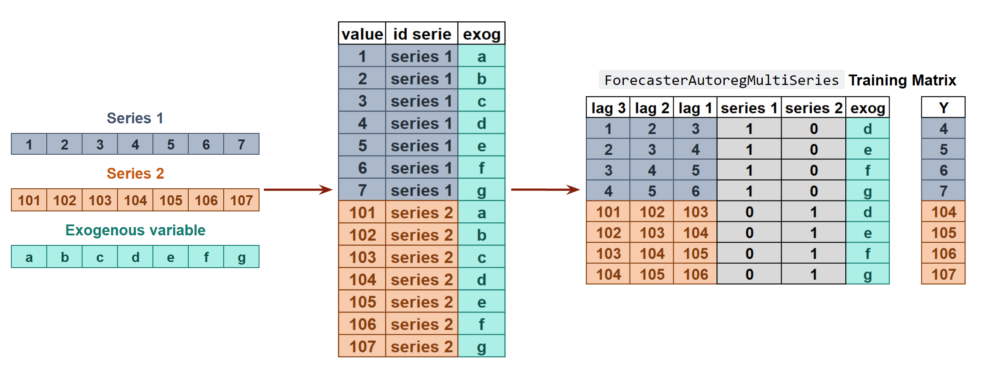
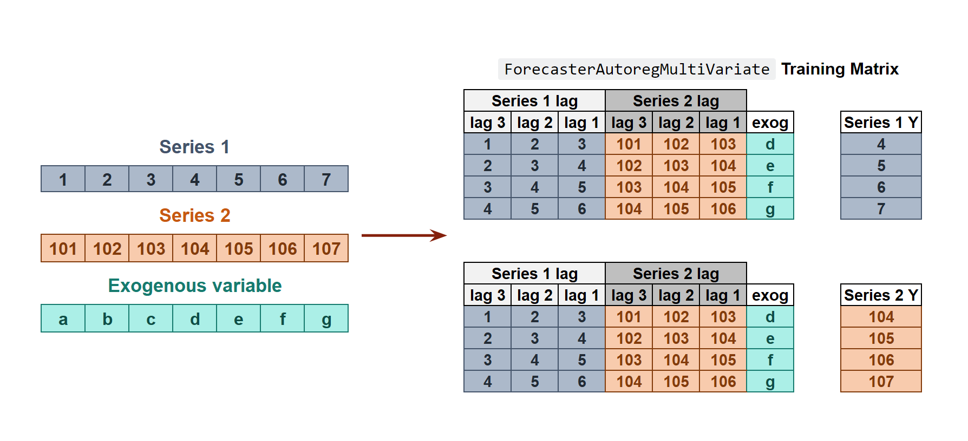
Многомерные ВР:
Независимые ВР
Связанные ВР
https://skforecast.org/latest/user_guides/independent-multi-time-series-forecasting
Notes:
Признаки data leakage:
Резко высокая точность на валидации
Модель "знает" о событиях, которые ещё не произошли
Важность признака слишком высока

Slide 19
Замечания
Не используйте обычную CV — только time-based CV
Экзогенные факторы используются только если они улучшают точность на тестах
Проверяйте признаки на утечку данных (забегают вперед на трейне)
Используйте ARIMA и ETS как baseline
Начинайте с простого: XGBoost + лаги
Модели легко могут потерять структуру (патетрны и тд), выбирайте размер окна, для стабилизации
Добавляйте календарные признаки: день недели, праздник
Проверяйте остатки — должны быть белым шумом
Проверяйте факторы на интерпретируемость

Slide 20
Замечания. Календарные признаки могут быть
Бинарными (пн, вт..), выходной и тд.
Для дней недели используйте 6 признаков. (все 7 – мультиколиниарность)
Циклическими
hour = df.index.hour
df['hour_sin'] = np.sin(2 * np.pi * hour / 24)
df['hour_cos'] = np.cos(2 * np.pi * hour / 24)
00:00 и 23:00 близки
df['day_of_year'] = df.index.dayofyear
df['doy_sin'] = np.sin(2 * np.pi * df['day_of_year'] / 365.25)
df['doy_cos'] = np.cos(2 * np.pi * df['day_of_year'] / 365.25)
Конец года и его начало близки
Target-кодированными (среднее по каждому дню недели, напр. Если в выходные продаже выше чем в будни) или кодирование продолжительностью солнечного дня
https://skforecast.org/0.16.0/user_guides/categorical-features
https://skforecast.org/0.16.0/user_guides/calendar-features

Slide 21
Практические советы и ловушки
Задача | Стат. методы | ML методы
примеры | ARIMA, ETS, Naïve | XGBoost, LinearReg+Lasso
Стационарность ВР | Очень важна | Только регулярность
Интерпретируемость | Высокая | средняя
Риск переобучения | Низкий, при кросс-валидации | средний
Экзогенные факторы | Только 1 - 2 | Главное чтобы не было утечки
Многомерные ВР | Сложно, чаще локальные модели | Возможны глобальные модели
Иерархические ВР | Сложно учесть | да
Горизонт прогноза | Небольшой | Средний
Автомтаизация обучения | Средняя | Высокая

Slide 22
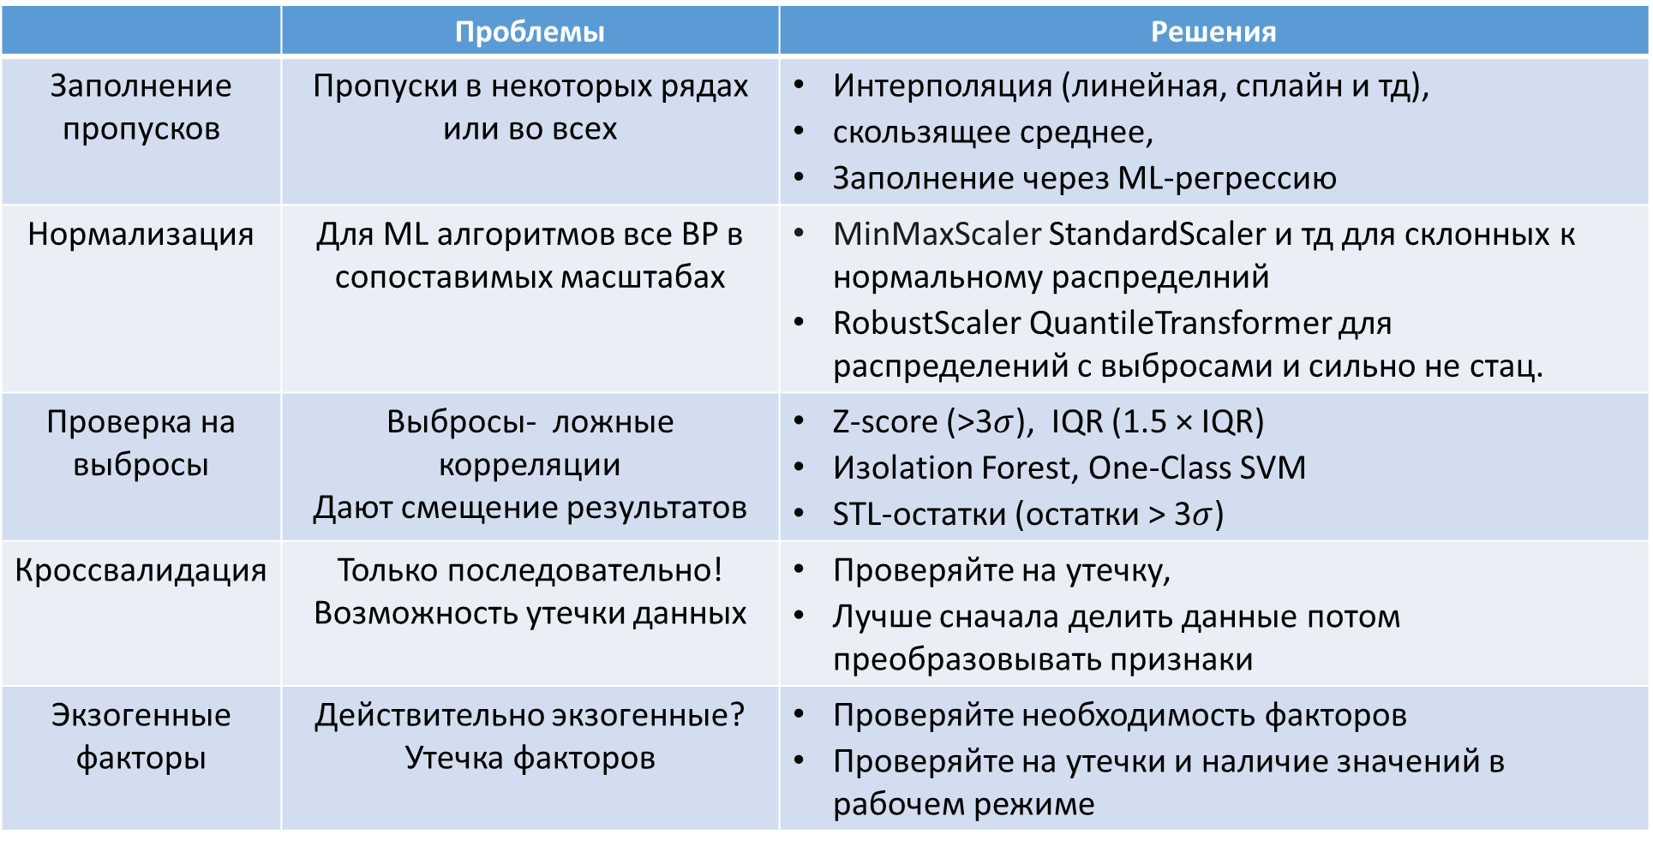
Требования и проблемы подготовки данных
 | Проблемы | Решения
Заполнение пропусков | Пропуски в некоторых рядах или во всех | Интерполяция (линейная, сплайн и тд), скользящее среднее, Заполнение через ML-регрессию
Нормализация | Для ML алгоритмов все ВР в сопоставимых масштабах | MinMaxScaler StandardScaler и тд для склонных к нормальному распределний RobustScaler QuantileTransformer для распределений с выбросами и сильно не стац.
Проверка на выбросы | Выбросы- ложные корреляции Дают смещение результатов | Z-score (>3$σ$), IQR (1.5 × IQR) Изolation Forest, One-Class SVM STL-остатки (остатки > 3$σ$)
Кроссвалидация | Только последовательно! Возможность утечки данных | Проверяйте на утечку, Лучше сначала делить данные потом преобразовывать признаки
Экзогенные факторы | Действительно экзогенные? Утечка факторов | Проверяйте необходимость факторов Проверяйте на утечки и наличие значений в рабочем режиме

Slide 23
Вопросы для самоконтроля
Назовите основные отличия использования методов классического машинного обучения от статистических методов. Какие основные подходы к применению методом машинного обучения есть и когда их стоит использовать. Приведите примеры задач где необходимо использовать методы машинного обучения.
Приведите примеры экзогенных факторов в различных задачах. Объясните как их использовать экзогенные факторы в моделях машинного обучения, как отбирать эти факторы.
Выберите задачу анализа ВР. Распишите пайплайн решения задачи анализа ВР при помощи МО. Обоснуйте свой выбор. Укажите какие тут могут быть проблемы анализа остатков ВР. Предложите методы диагностики.
Предположите какие особенности задачи регрессии ВР и ее решения могут быть анализируя задачу предсказаний. Приведите примеры задач, подходящих для указанного подхода.

Slide 24
https://skforecast.org/0.16.0/user_guides/independent-multi-time-series-forecasting.html

